Slide 1
Как мы провели лето
МБДОУ детский сад № 231
Автор презентации группа №3

Slide 2
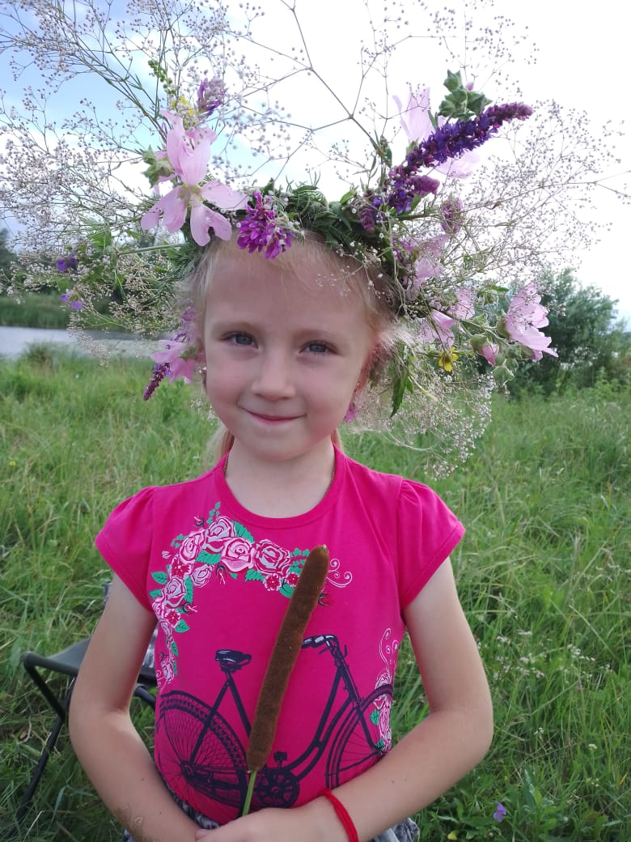
ЛЕТО
Если дует ветер Теплый, хоть и с севера, Если луг — в ромашках И комочках клевера, Бабочки и пчелы Над цветами кружатся, И осколком неба Голубеет лужица, И ребячья кожица Словно шоколадка… Если от клубники Заалела грядка — Верная примета: Наступило лето!!!

Slide 3
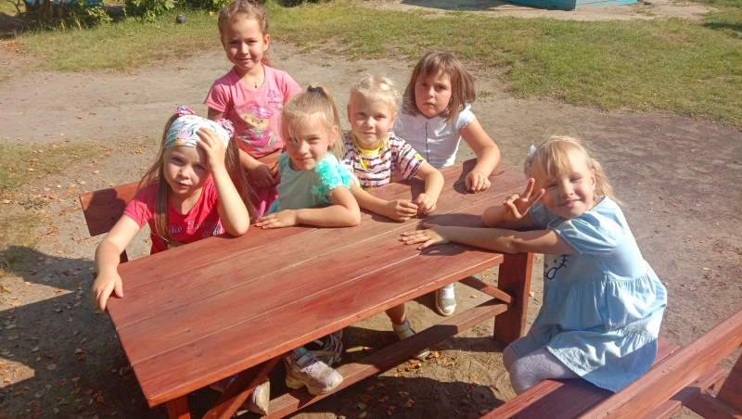
Наши девочки

Slide 4
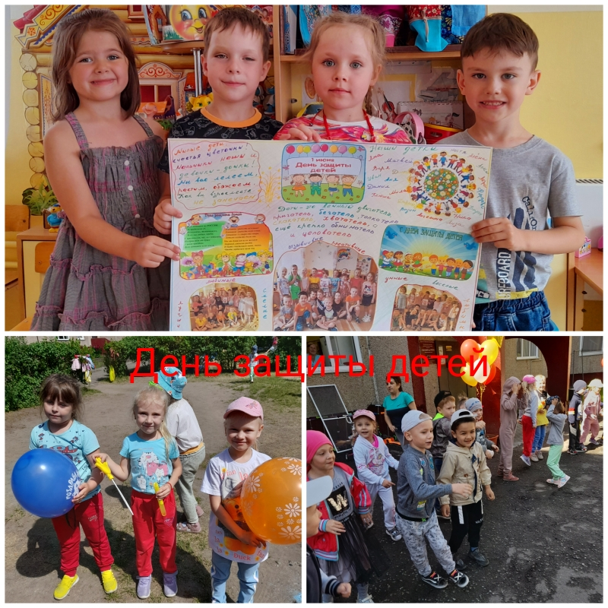
НАШ ЛЮБИМЫЙ ЛЕТНИЙ ПРАЗДНИК

Slide 5
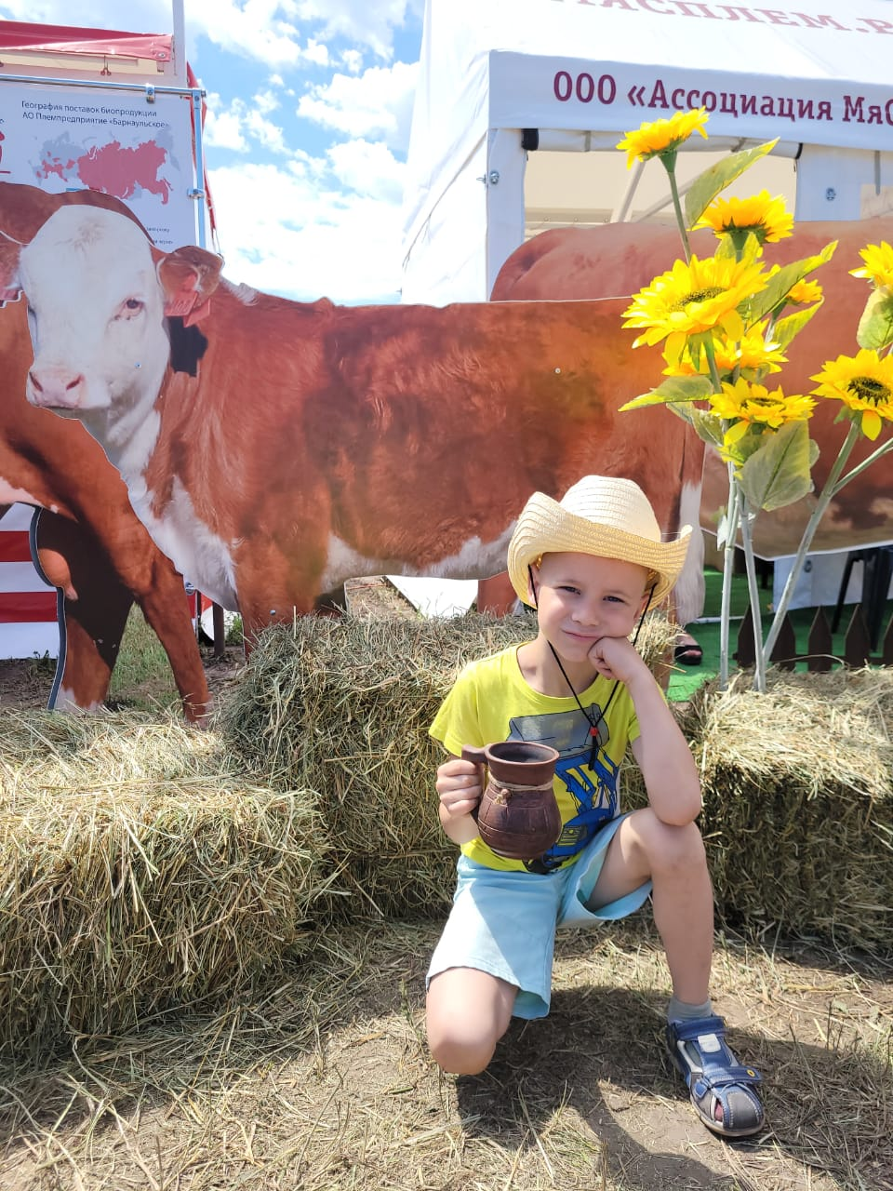
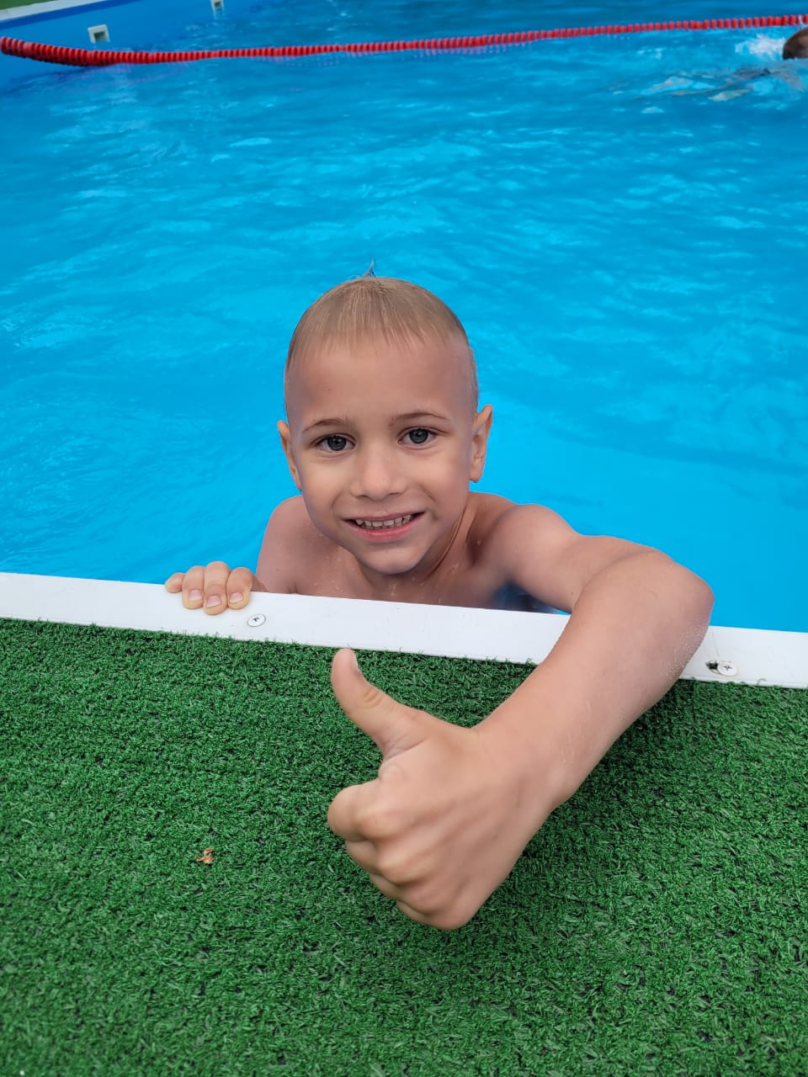
Вот и лета дождались , здравствуй, солнце и река!
Снова можно наслаждаться , нежным запахом цветка.

Slide 6
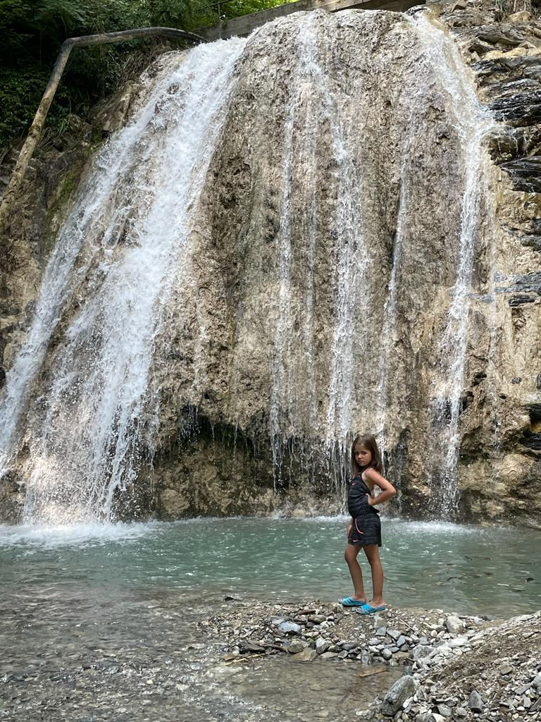
Я рисую море, голубые дали,
Вы такого моря, просто не видали! У меня такая краска голубая, что волна любая, просто как живая! Я сижу тихонько около прибоя ,окуная кисточку в голубое море.

Slide 7
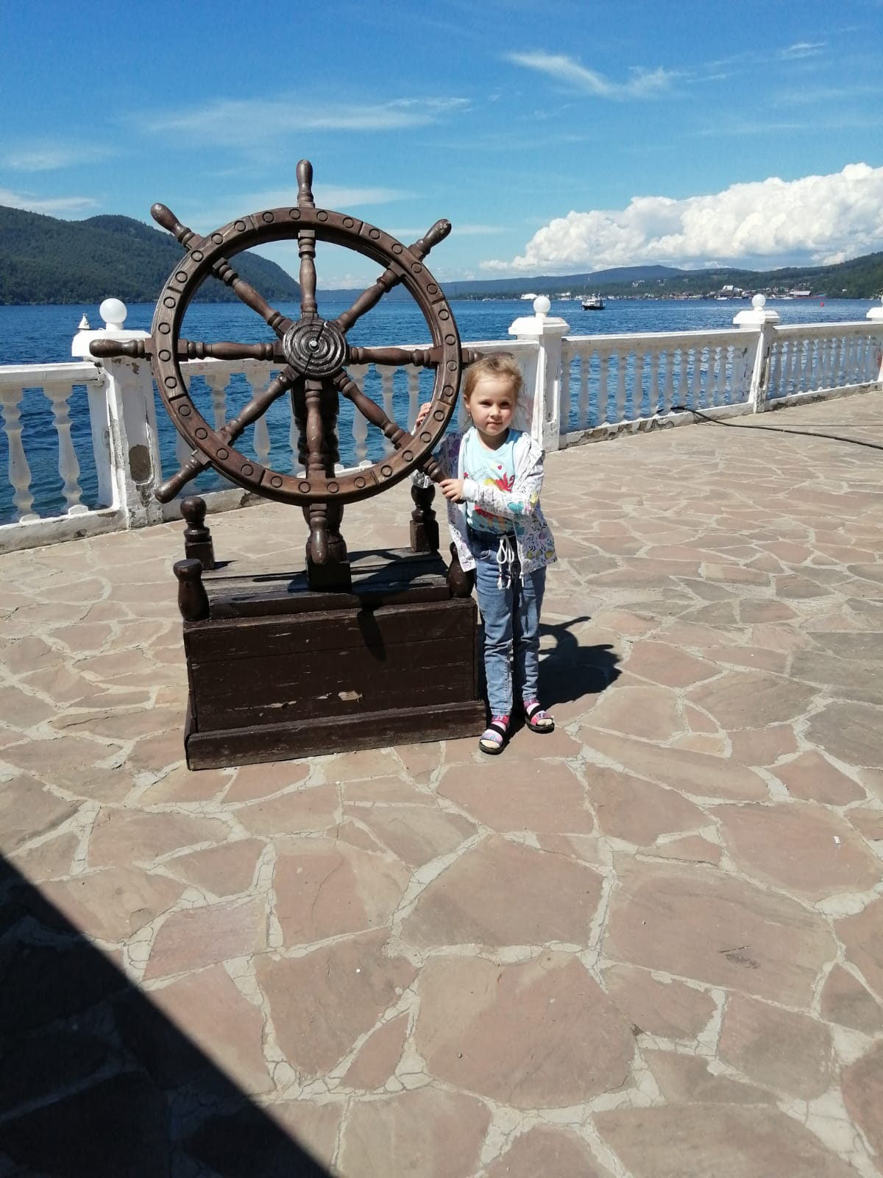
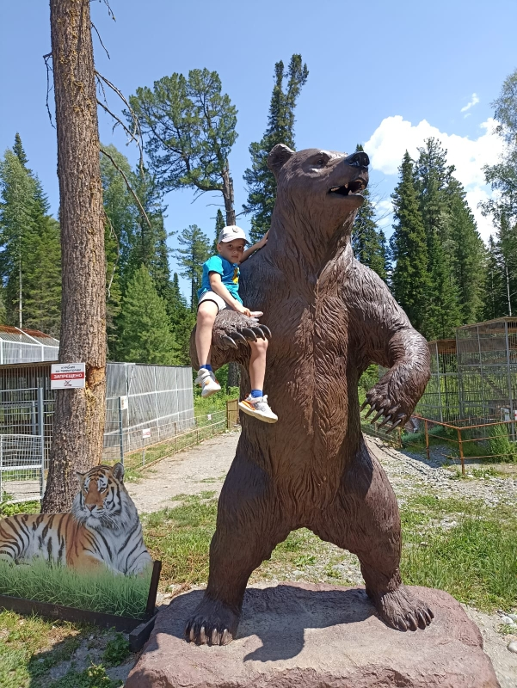
Что такое лето? Это много света,
Это поле, это лес, это тысячи чудес,
Это в небе облака, это быстрая река,
Это яркие цветы, это синь высоты.

Slide 8
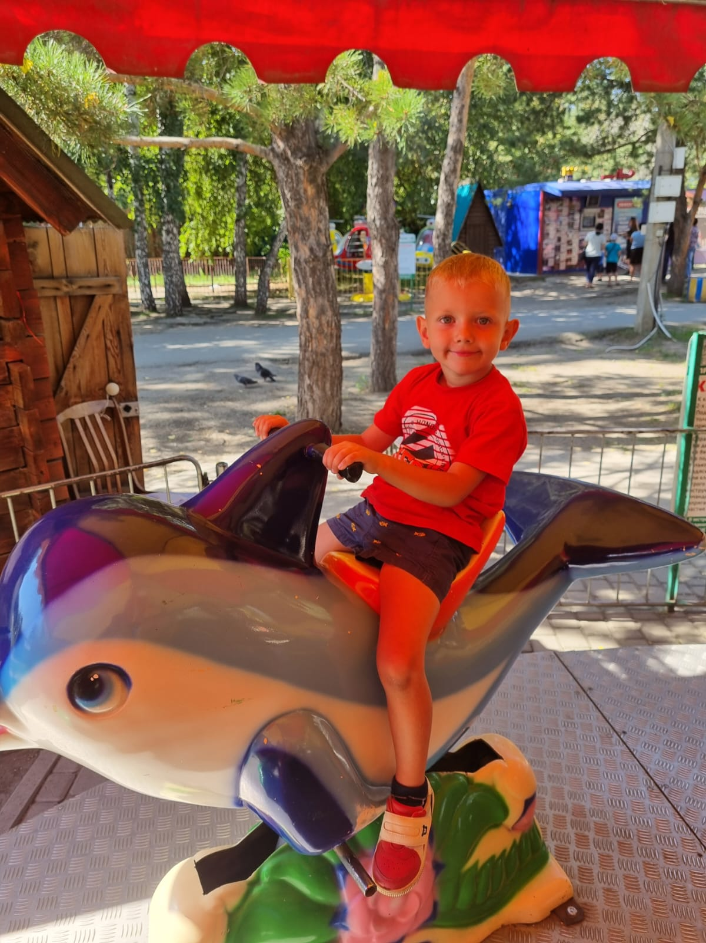
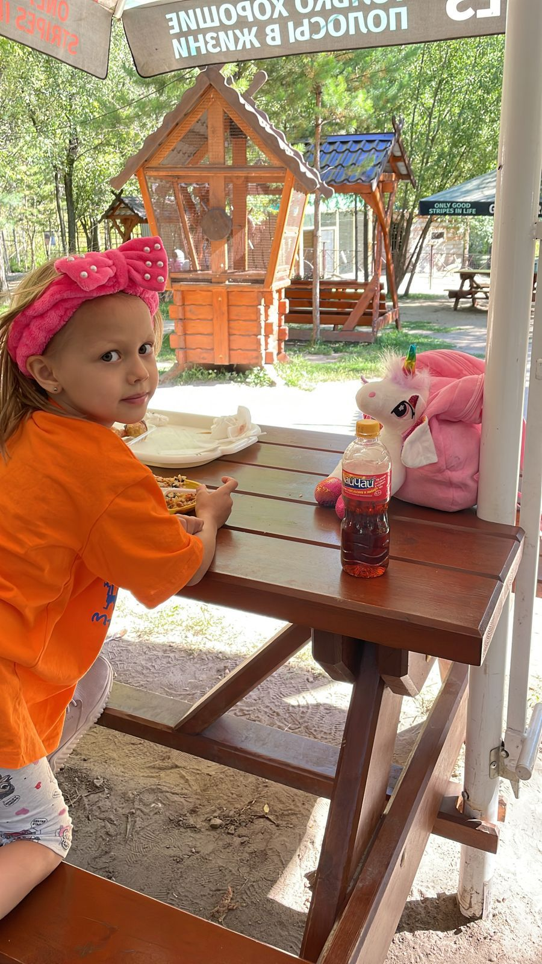
Опять смеётся лето, в открытое окно,
И солнышка, и света, полным, полным, полно!

Slide 9
На лесной полянке чудо- на цветочках бантики, это бабочки расселись как цветные фантики

Slide 10
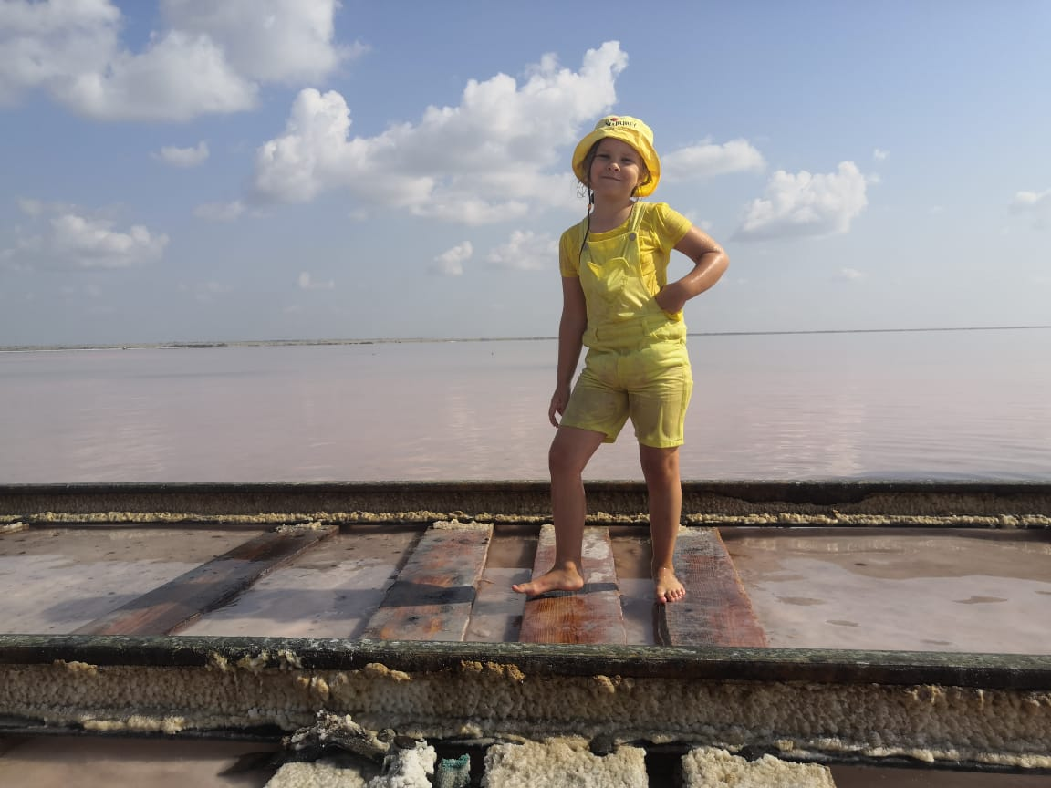
Мы панамочки надели, сняли туфельки, носки, по песочку и по травке побежали вдоль реки.

Slide 11
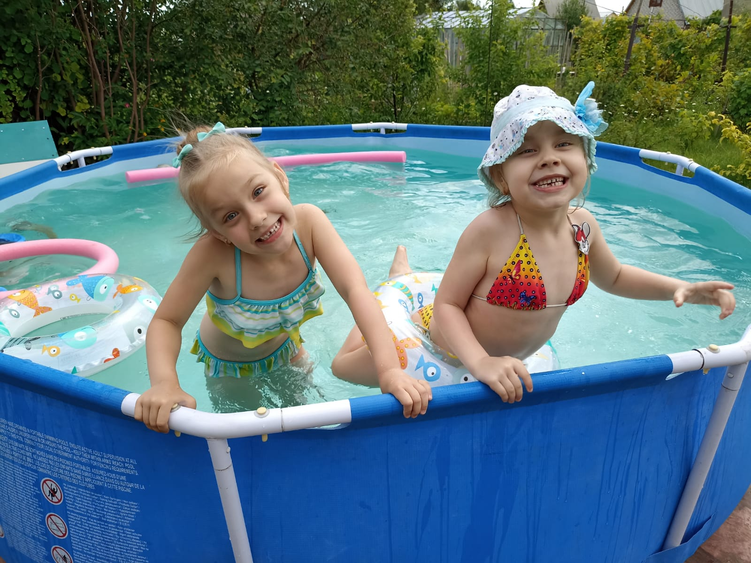
Сколько солнца, сколько света,
Как прекрасен летний зной !
Вот бы сделать, чтобы лето,
Было целый год со мной.

Slide 12
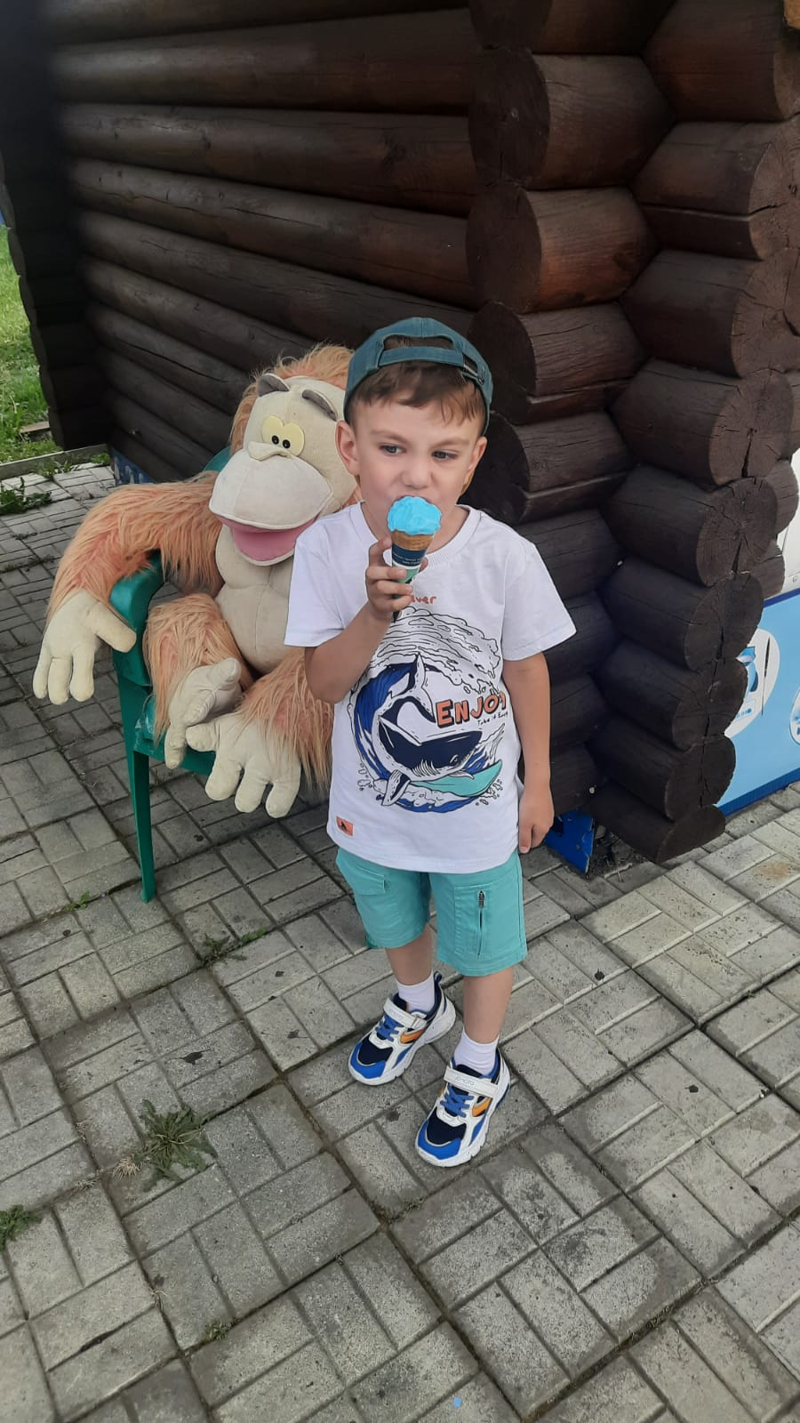
Лето красное настало, веселей гулять нам стало. Нам даже дождик не почём , все равно гулять пойдем

Slide 13
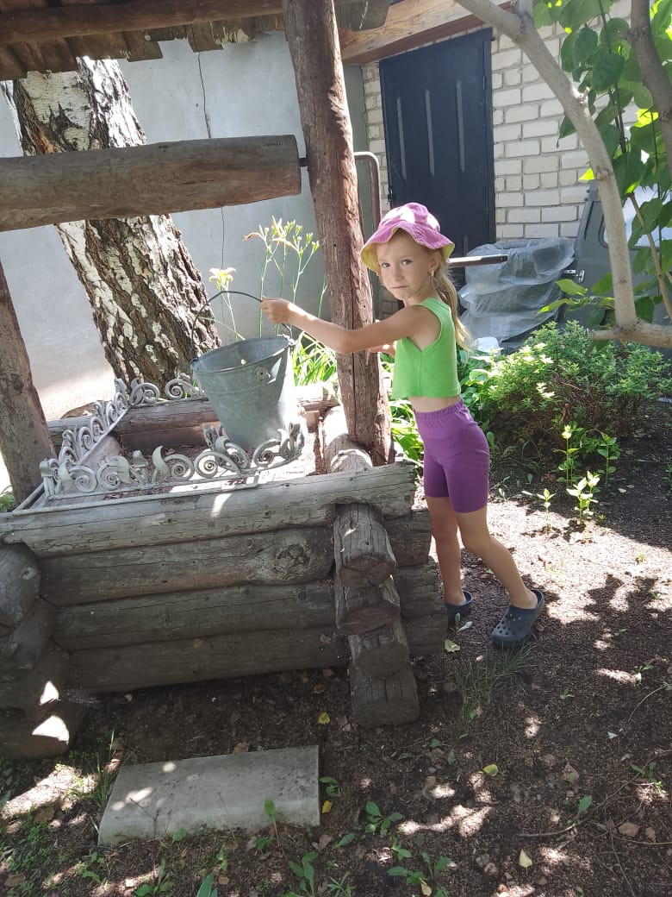
Хорошо в деревне летом Чистый воздух и покой,
Луг украшен пёстрым светом, где гуляем мы с тобой. Здесь душа поёт ликует, отдыхает суета.
Ветер щёки мне целует, здесь и я совсем не та.

Slide 14
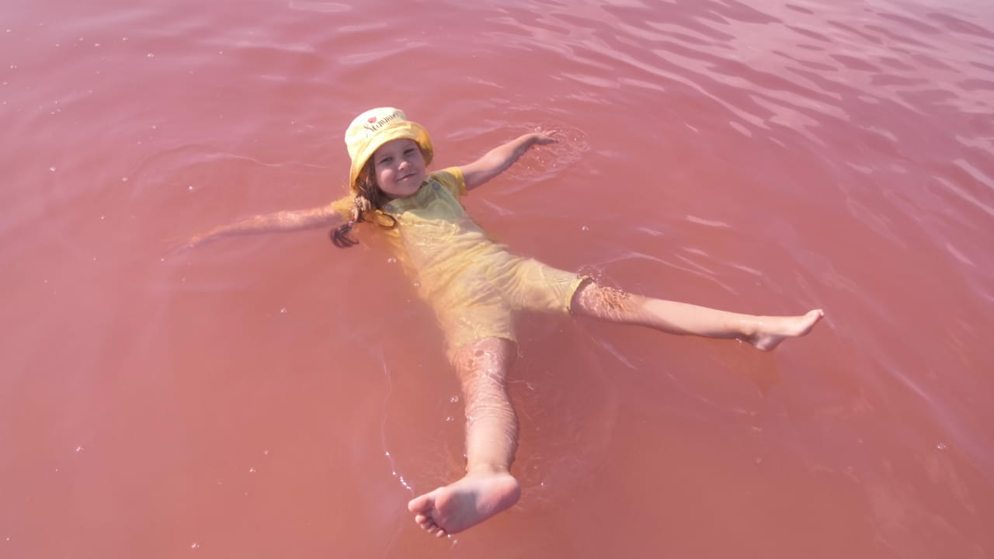
Почему лето короткое?
Почему для всех ребят, лета не хватает?
Лето, словно шоколад, очень быстро тает!

Slide 15
До встречи, лето
Лето сказало: Я очень устало, Целое лето играло, скакало, В речку ныряло, потом загорало, Бабушке грядки полоть помогало,
Воду в в сады на поливку носило, Росными утрами травы косило,, И по грибы и по ягоды я Часто ходила ни свет ни заря….И отдохнуть бы теперь не мешало, Так нам уставшее Лето сказало.

